Slide 1
Решение № 218 от 08 апреля 2020 г.
«О внесении изменений в решение совета Курского муниципального района Ставропольского края
от 05 декабря 2019 г. № 170 «О бюджете Курского муниципального района Ставропольского края на 2020 год и плановый период 2021 и 2022 годов»

Slide 2
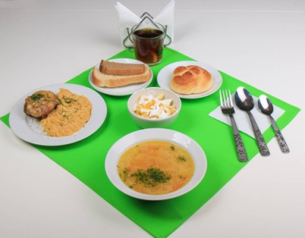
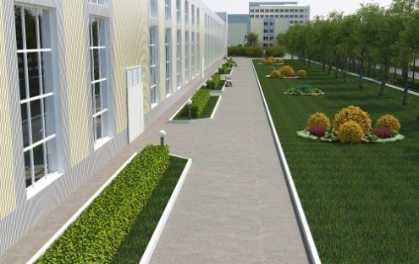
1. На основании Закона Ставропольского края от 31 марта 2020 г. № 41-кз «О внесении изменений в Закон Ставропольского края «О бюджете Ставропольского края на 2020 год и плановый период 2021 и 2022 годов», распоряжений администрации Курского муниципального района Ставропольского края от 18 марта 2020 г. № 46-рк «О выделении денежных средств на выплату единовременного поощрения за безупречную и эффективную муниципальную службу Дружининой Т.П.», от 27 марта 2020 г. № 86-р «О внесении на рассмотрение совета Курского муниципального района Ставропольского края предложений о распределении свободных остатков бюджетных средств, образовавшихся по состоянию на 01 января 2020 г.», заключения министерства финансов Ставропольского края о соблюдении органами местного самоуправления Кановского сельсовета Курского района Ставропольского края бюджетного законодательства Российской Федерации по результатам проведения мониторинга соблюдения органами местного самоуправления муниципальных образований Ставропольского края бюджетного законодательства Российской Федерации за 2019 год и уведомлений, поступивших от министерства образования Ставропольского края, министерства труда и социальной защиты населения Ставропольского края, министерства финансов Ставропольского края,
увеличены бюджетные ассигнования на следующие мероприятия:
организацию бесплатного горячего питания обучающихся, получающих начальное общее образование в государственных и муниципальных образовательных организациях – 13 622,55 тыс. рублей;
благоустройство территорий муниципальных общеобразовательных организаций – 2 092,47 тыс. рублей;
обеспечение деятельности центров образования цифрового и гуманитарного профилей – 157,14 тыс. рублей;
предоставление государственной социальной помощи малоимущим семьям, малоимущим одиноко проживающим гражданам – 402,44 тыс. рублей;

Slide 3
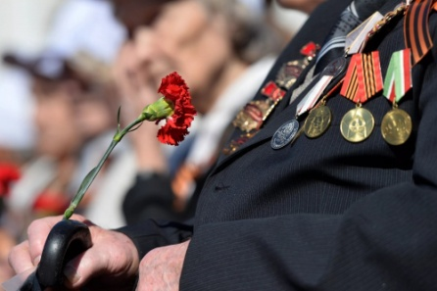
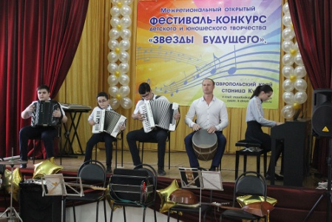
выплату денежной компенсации семьям, в которых в период с 1 января 2011 года по 31 декабря 2015 года родился третий или последующий ребенок – 384,43 тыс. рублей;
на ежегодную денежную выплату гражданам Российской Федерации, не достигшим совершеннолетия на 3 сентября 1945 года и постоянно проживающим на территории Ставропольского края – 184,80 тыс. рублей;
предоставление дополнительной меры социальной поддержки в виде дополнительной компенсации расходов на оплату жилых помещений и коммунальных услуг участникам, инвалидам Великой Отечественной войны и бывшим несовершеннолетним узникам фашизма – 332,39 тыс. рублей;
софинансирование расходных обязательств субъектов Российской Федерации, возникающих при реализации мероприятий по модернизации региональных и муниципальных детских школ искусств по видам искусств – 2 792,56 тыс. рублей;
выплата социального пособия на погребение – 324,82 тыс. рублей.
уменьшены бюджетные ассигнования на следующие мероприятие:
на осуществление ежемесячной денежной выплаты, назначаемой в случае рождения третьего ребенка или последующих детей до достижения ребенком возраста трех лет – 0,56 тыс. рублей.

Slide 4
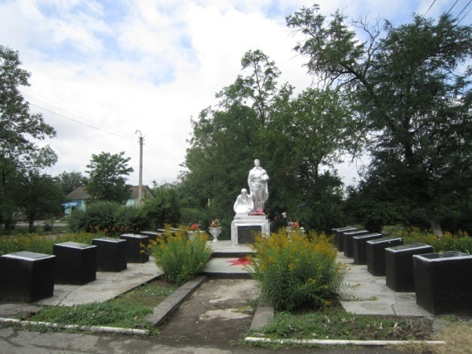
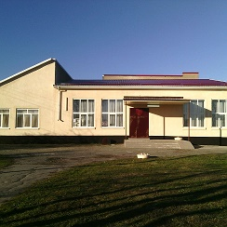
2. На основании распоряжения администрации Курского муниципального района Ставропольского края № 86-р от 27 марта 2020 г. «О внесении на рассмотрение совета Курского муниципального района Ставропольского края предложений о распределении свободных остатков бюджетных средств, образовавшихся по состоянию на 01 января 2020 г.»
Администрации муниципального образования Балтийского сельсовета Курского района Ставропольского края на дополнительное финансирование расходных обязательств поселения, возникших при выполнении полномочий, установленных статьей 14 Федерального закона от 06 октября 2003 г. № 131-ФЗ «Об общих принципах организации местного самоуправления в Российской Федерации», 898,00 тыс. рублей, из них на устройство пешеходной дорожки к Памятнику воинам, павшим в годы Великой Отечественной войны – 299,00 тыс. рублей, на обустройство территории Дома Культуры в п. Балтийский Курского района Ставропольского края – 599,00 тыс. рублей.
3. Учтены возвраты субсидий прошлых лет, в связи, с чем:
доходная часть бюджета увеличилась на 20 219,34 тыс. рублей;
расходная часть увеличилась на 21 191,04 тыс. рублей;
источники финансирования бюджета увеличились на 971,70 тыс. рублей в том числе за счет:
направления свободных остатков местного бюджета – 898,00 тыс. рублей;
за счет возврата остатков субсидий и субвенций прошлых лет – 73,70 (управление труда и социальной защиты населения администрации Курского муниципального района Ставропольского края).

Slide 5
ОСНОВНЫЕ ХАРАКТЕРИСТИКИ БЮДЖЕТА:
с учетом
принятых изменений
утвержденный бюджет
отклонение
Доходная часть бюджета
1 486 929,75
тыс. руб.
+20 366,31 тыс. руб.
1 507 149,09
тыс. руб.
Расходная часть бюджета
1 512 307,00
тыс. руб.
+ 21 191,04 тыс. руб.
1 533 498,04
тыс. руб.
Источники финансирования дефицита бюджета
25 377,25 тыс. руб.
+ 971,70
тыс. руб.
26 348,95 тыс. руб.

Slide 6
4. На основании Закона Ставропольского края «О внесении изменений в Закон Ставропольского края «О бюджете Ставропольского края на 2020 год и плановый период 2021 и 2022 годов» и уведомлений поступивших от министерства образования Ставропольского края и министерства труда и социальной защиты населения Ставропольского края внесены следующие изменении на плановый период:
в 2021 году увеличены бюджетные ассигнования:
на организацию бесплатного горячего питания обучающихся, получающих начальное общее образование в государственных и муниципальных образовательных организациях – 36 039,73 тыс. рублей;
на создание дополнительных мест для детей в возрасте от 1,5 до 3 лет в образовательных организациях, осуществляющих образовательную деятельность по образовательным программам дошкольного образования – 66 031,81 тыс. рублей;
на выплату социального пособия на погребение – 368,53 тыс. рублей.
В связи, с чем доходная и расходная части на 2021 год увеличены на 102 440,07 тыс. рублей.
в 2022 году
увеличены бюджетные ассигнования:
на организацию бесплатного горячего питания обучающихся, получающих начальное общее образование в государственных и муниципальных образовательных организациях – 36 039,73 тыс. рублей;
на выплату социального пособия на погребение – 368,53 тыс. рублей;
уменьшены бюджетные ассигнования:
на обеспечение государственных гарантий реализации прав на получение общедоступного и бесплатного дошкольного образования в муниципальных дошкольных и общеобразовательных организациях и на финансовое обеспечение получения дошкольного образования в частных дошкольных и частных общеобразовательных организациях – 0,01 тыс. рублей.
В связи, с чем доходная и расходная части на 2022 год увеличены на 36 408,25 тыс. рублей.

